Slide 1
基于Keras的图片分类

Slide 2
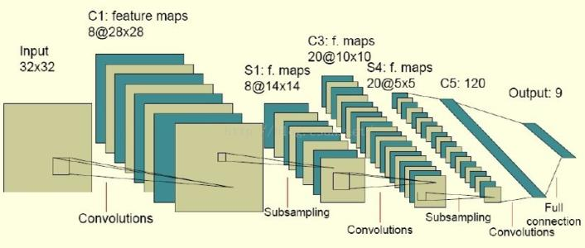
卷积神经网络（Convolutional Neural Network, CNN）
卷积神经网络是多层感知机(MLP)的变种，是一种多层的监督学习神经网络。
CNN结构一般包括6个层：
输入层：用于数据的输入
卷积层：使用卷积核进行特征提取和特征映射
激励层：由于卷积也是一种线性运算，因此需要增加非线性映射
池化层：进行下采样，对特征图稀疏处理，减少数据运算量。
全连接层：通常在CNN的尾部进行重新拟合，减少特征信息的损失
输出层：用于输出结果

Slide 3
输入层
卷积神经网络与普通的神经网络不同的地方在于默认输入是图像，可以让我们把特定的性质编码入网络结构，使是我们的前馈函数更加有效率，并减少了大量参数。
如果是50*50的黑白图片，则输入的是50*50的二维神经元；如果是RGB彩色图，则输入的是3*50*50的三维神经元。

Slide 4
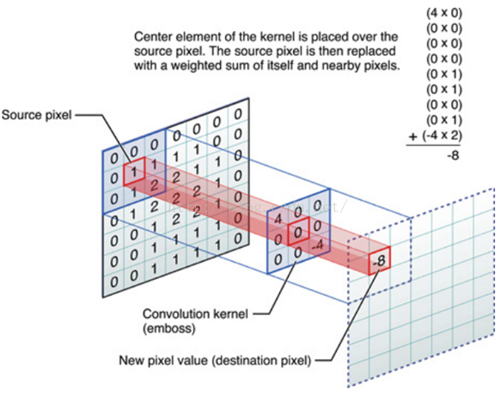
卷积层
卷积神经网络中核心就是卷积操作，所谓卷积操作就是对图像（不同的数据窗口数据）和滤波矩阵（一组固定的权重：因为每个神经元的权重固定，所以又可以看做一个恒定的滤波器filter）做内积（逐个元素相乘再求和）的操作。
如右图中，图中左边部分是原始输入数据，图中中间部分是滤波器filter，图中右边是输出的新的二维数据。具体计算方法为滤波器中每一个数与原始窗口中每一个数相乘，然后将所有的积相加。

Slide 5
卷积层
卷积层中有两个重要的概念：感受野（local receptive fields）和权值共享（shared weights）。
由于一张图片像素很多，所以我们会定义一个感受野，一般为1*1,3*3,5*5，这里的感受野可以看做上面卷积操作的原始数据窗口。这样我们可以通过在图片上平移这个感受野来扫描全图。扫描时平移的格数称为步长（stride），当扫描至边缘时，感受野可能会出界，这时需要对边界扩充（pad），步长值和边界扩充值由用户定义。为了实现卷积，我们还要定义一个滤波器，为了与感受野同步，滤波器的大小，步长和边界扩充值与感受野相同，滤波器中的每个值称之为权重，而此滤波器称之为卷积核。

Slide 6
卷积层
如下图所示，经过不同卷积核卷积后得到不同的输出。

Slide 7
卷积层
我们将通过一个带有卷积核的感受视野扫描生成的下一层神经元矩阵称为一个feature map (特征映射图)，因此在同一个feature map上的神经元使用的卷积核是相同的，因此这些神经元共享卷积核中的权值和附带的偏移。

Slide 8
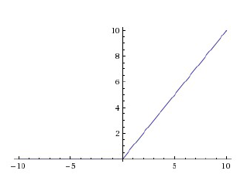
激励层
激励层主要对卷积层的输出进行一个非线性映射，因为卷积层的计算还是一种线性计算。使用的激励函数一般为ReLu函数：
f(x)=max(x,0)
卷积层和激励层通常合并在一起称为“卷积层”。

Slide 9
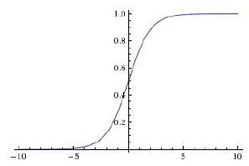

激励层
Sigmoid函数
Sigmoid函数为传统神经网络经常使用的激活函数，它在浅层网络上具有很好的效果
$f\left(x\right)=\frac{1}{1+ⅇ^{−x}}$

Slide 10
激励层
Relu函数相对于Sigmoid函数来说
没有梯度消失的缺陷

Slide 11
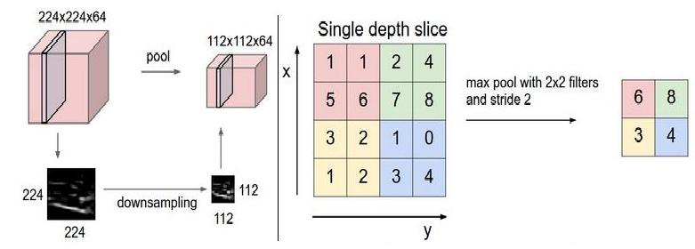
池化层
当输入经过卷积层时，若感受视野比较小，布长stride比较小，得到的feature map （特征图）还是比较大，可以通过池化层来对每一个 feature map 进行降维操作，输出的深度还是不变的，依然为 feature map 的个数。
池化层也有一个filter对feature map进行扫描，同时对矩阵值进行计算，池化层有两种计算方法：max pooling和average pooling。max pooling取filter中最大值，average pooling取filter中平均值。
下图为max pool操作过程：filter大小为2*2，步长为2。

Slide 12
全连接层和输出层
全连接层主要对特征进行重新拟合，减少特征信息的丢失；输出层主要准备做好最后目标结果的输出。

Slide 13
网络训练步骤
选定训练组，从样本集中分别随机地寻求N个样本作为训练组；
将各权值、阈值，置成小的接近于0的随机值，并初始化精度控制参数和学习率；
从训练组中取一个输入模式加到网络，并给出它的目标输出向量；
计算出中间层输出向量，计算出网络的实际输出向量；
将输出向量中的元素与目标向量中的元素进行比较，计算出输出误差；对于中间层的隐单元也需要计算出误差
依次计算出各权值的调整量和阈值的调整量；
调整权值和调整阈值；
当经历M后，判断指标是否满足精度要求，如果不满足，则返回(3)，继续迭代；如果满足就进入下一步；
训练结束，将权值和阈值保存在文件中。这时可以认为各个权值已经达到稳定，分类器已经形成。再一次进行训练，直接从文件导出权值和阈值进行训练，不需要进行初始化。

Slide 14
利用Keras对图像进行分类
Keras 是一个用 Python 编写的高级神经网络 API，它能够以 TensorFlow, CNTK, 或者 Theano 作为后端运行。Keras 的开发重点是支持快速的实验。

Slide 15
预训练模型
Keras提供了五种预训练模型：
1. VGG16
2. VGG19
3. ResNet50
4. Inception V3
5. Xception

Slide 16
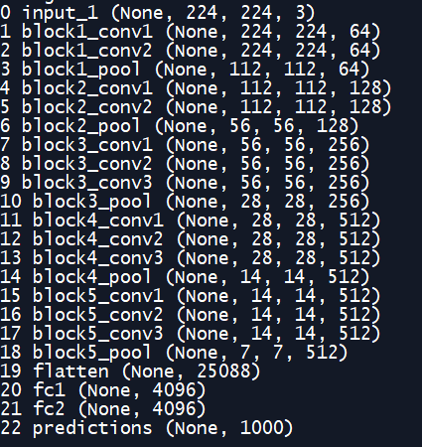
VGG16
VGG-16又称为OxfordNet，是由牛津视觉几何组（Visual Geometry Group）开发的卷积神经网络结构。该网络在ImageNet数据集上进行训练。VGG-16网络结构：

Slide 17
迁移学习
通过使用之前在大数据集上经过训练的预训练模型，我们可以直接使用相应的结构和权重，将它们应用到我们正在面对的问题上。这被称作是“迁移学习”，即将预训练的模型“迁移”到我们正在应对的特定问题中。

Slide 18
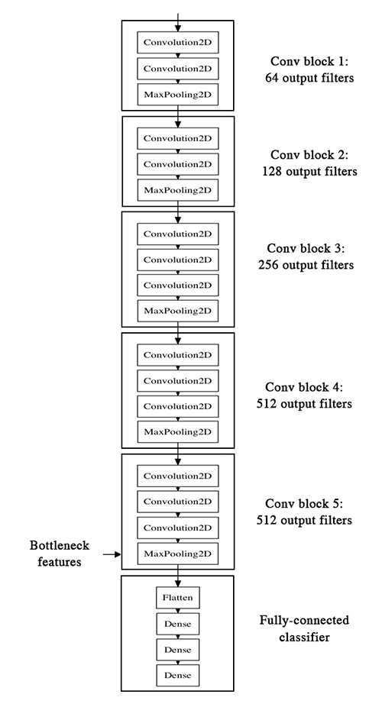
方法一：提取bottleneck
我们将预训练模型的全连接层去掉，把自己的训练集放在no_top的VGG16模型上跑一遍，提取我们自己的图片权重，然后构建我们自己的全连接网络训练模型进行训练。

Slide 19
方法二：fine-tune（微调）
第一种方法没有重新训练模型，只是修改了全连接层输出，这种方法用在数据集与ImageNet数据集相似的情况下比较好；如果数据集与ImageNet数据集相似度不高，则需要fine-tune。
根据数据集图片的特点进行选择冻结某几层的参数，以确保学习到一般特征，然后训练剩余的几层，学习我们训练集的特殊特征。

Slide 20

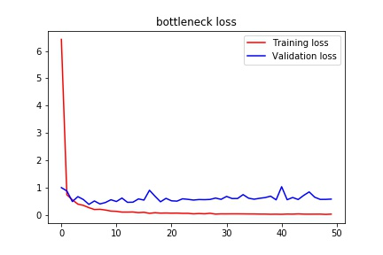
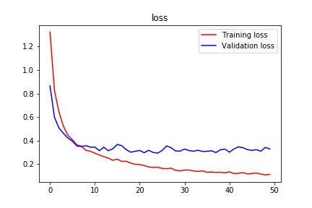
结果比较
Bottleneck
Fine-tune
Test acc:
Test acc:

